Slide 1





Slide 2



ПІДПИСУЄМОСЬ НА КАНАЛ

Slide 3
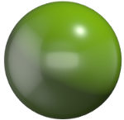
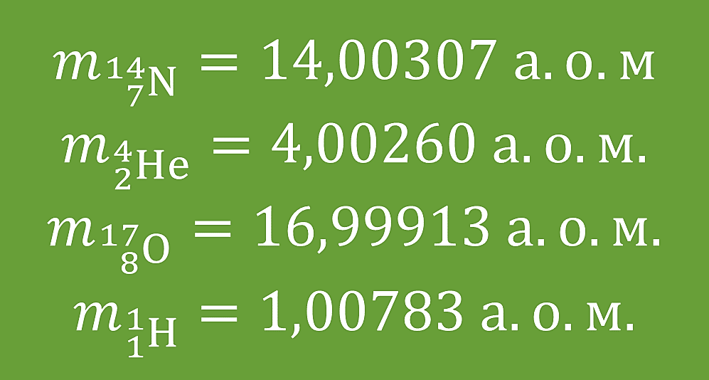


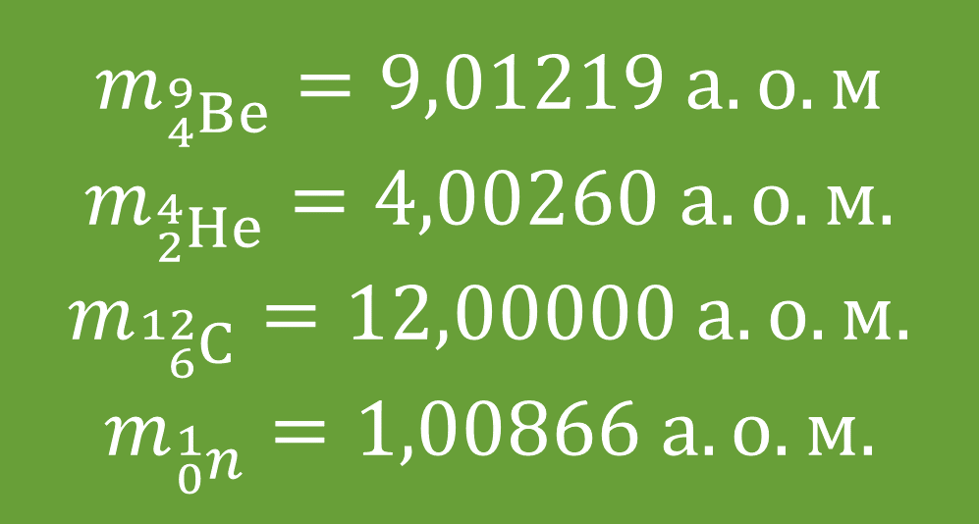




α-частинка
$${}_{2}^{4}{He}$$
$${}_{1}^{1}{H }$$
Протон
$${}_{0}^{1}n$$
Нейтрон

Slide 4
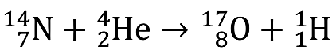

Задача 1.
Визначте енергетичний вихід ядерної реакції

Slide 5
Задача 2.
Яка кількість енергії виділиться під час поділу ядер усіх атомів Урану-235, які містяться в 1,95 кг урану? Уважайте, що внаслідок кожного поділу ядра виділяється енергія 200 МеВ.

Slide 6
Задача 3.
Яка маса Урану-235 знадобиться, щоб за рахунок енергії поділу ядер атомів нагріти 10 000 т води на 10 °С? Уважайте, що внаслідок кожного поділу ядра
виділяється енергія 200 МеВ.

Slide 7
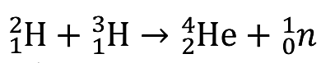
Задача 4.
Яка енергія виділиться внаслідок реакції термоядерного синтезу:

Slide 8
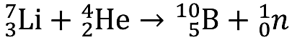
Задача 5.
Виділяється чи поглинається енергія в ядерній реакції

